Slide 1
Vysoká škola technická a ekonomická v Českých Budějovicích Racionalizace skladového hospodářství v konkrétním podniku
Autor bakalářské práce: Haták David
Vedoucí bakalářské práce: doc. Ing. Ján Ližbetin, PhD.
Oponent bakalářské práce: Ing. Mária Chovancová
České Budějovice únor 2018

Slide 2
Důvody k řešení daného tématu
Osobní důvody – dlouhodobá spolupráce
Aplikace vědomostí získaných studiem v praxi
Zajímavé téma

Slide 3
Cíl práce
Cílem bakalářské práce je provést analýzu stavu skladu u zvoleného podniku. Na základě analýzy zjistit slabá, případně kritická místa podniku a navrhnout jejich řešení.

Slide 4
Použité metody
Sběr dat měřením
Dotazování vedení firmy
Analýza získaných údajů o stavu skladového hospodářství
Vlastní pozorování a výpočty

Slide 5
Dosažené výsledky a přínos práce
Nedostatečná kapacita skladu
Evidence dat v IS
Výpočty – aktuální stav zásob x kapacita skladu
Výpočet skladového prostoru

Slide 6
Původní rozložení skladu

Slide 7
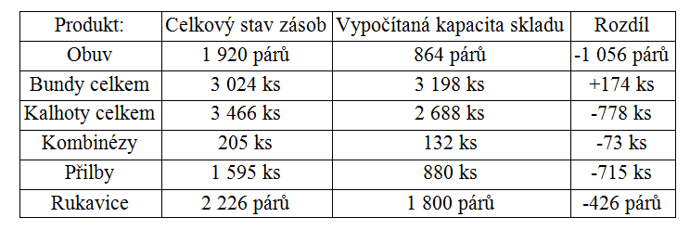
Rozdíl mezi hladinou zásob a kapacitou skladu

Slide 8
Navrhnuté rozložení skladu

Slide 9
Stručné závěrečné shrnutí
Nedostatečná kapacita hlavního skladu
Návrh jiného uspořádání nového skladu
Cílem racionalizace je sjednocení skladových prostorů

Slide 10
Děkuji za pozornost

Slide 11
Otázky vedoucího a oponenta práce
Vedoucí BP:
„Jak se k Vašemu návrhu (výstavba nového skladu) vyjádřila společnost?”
Oponent BP:
„Bude realizováno vámi navrhované opatření?”

